Slide 1
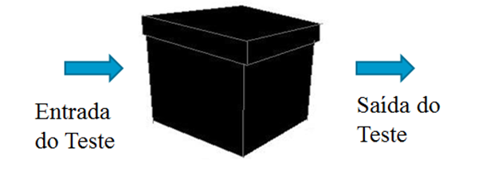
Teste de Software II Teste Funcional
Prof. Raul Sidnei Wazlawick
UFSC-CTC-INE

Slide 2
Conteúdo
Teste funcional
Particionamento de equivalência
Análise de valor limítrofe
Execução do teste funcional em nível de sistema
TDD – Desenvolvimento orientado por testes
Medição em teste
Depuração

Slide 3

Particionamento de equivalência
Classes de equivalência
Notes:
Esta Foto de Autor Desconhecido está licenciado em CC BY-SA

Slide 4
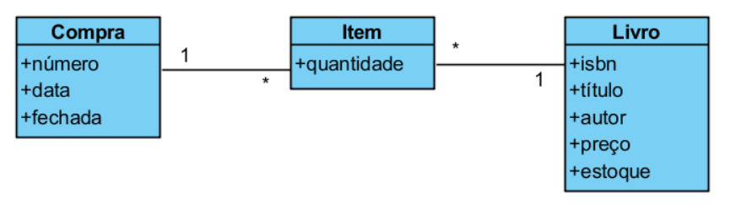
Exemplo
adicionarItem(idCompra, isbn, quantidade)
Precondições:
O parâmetro idCompra se refere a uma compra existente e que não esteja fechada.
O parâmetro isbn se refere a um livro que está cadastrado.
O parâmetro quantidade é um inteiro positivo (maior do que zero).
O parâmetro quantidade deve ser menor ou igual ao atributo estoque do livro.
Pós condições:
Se o livro já consta na compra, a quantidade do item referente é incrementada com o valor de quantidade e o valor de estoque do livro é decrementado no mesmo valor.
Se o livro não consta na compra, é criado um item correspondente e sua quantidade definida como quantidade e o valor de estoque do livro é decrementado no mesmo valor.

Slide 5
Classes de equivalência
Parâmetro | Classes válidas | Classes Inválidas
idCompra | v1.1: idCompra é igual ao atributo número de uma compra existente cujo atributo fechada é falso | i1.1: idCompra não corresponde a nenhuma compra existente i1.2: idCompra é igual ao atributo número de uma compra existente cujo atributo fechada é verdadeiro
isbn | v2.1: isbn é igual ao atributo isbn de um livro que consta na compra v2.2: isbn é igual ao atributo isbn de um livro que não consta na compra | i2.1: isbn não corresponde a nenhum livro cadastrado
quantidade | v3.1: quantidade é maior do que zero e menor do que o atributo estoque do livro | i3.1: quantidade é menor ou igual a zero i3.2: quantidade é maior do que o atributo estoque do livro

Slide 6
Casos de teste
Tipo | # | idCompra | isbn | quantidade | Resultado
Sucesso | s1 | v1.1: idCompra é igual ao atributo número de uma compra existente cujo atributo fechada é falso | v2.1: isbn é igual ao atributo isbn de um livro que consta na compra | v3.1: quantidade é maior do que zero e menor do que o atributo estoque do livro | O valor da quantidade do item é incrementado e o estoque do livro decrementado no mesmo valor
 | s2 | v1.1: idCompra é igual ao atributo número de uma compra existente cujo atributo fechada é falso | v2.2: isbn é igual ao atributo isbn de um livro que não consta na compra | v3.1: quantidade é maior do que zero e menor do que o atributo estoque do livro | Foi criado um novo item, com quantidade igual ao parâmetro de mesmo nome e estoque do livro decrementado no mesmo valor
Falha | f1 | i1.1: idCompra não corresponde a nenhuma compra existente | v2.2: isbn é igual ao atributo isbn de um livro que não consta na compra | v3.1: quantidade é maior do que zero e menor do que o atributo estoque do livro | Erro de compra inexistente
 | f2 | i1.2: idCompra é igual ao atributo número de uma compra existente cujo atributo fechada é verdadeiro | v2.1: isbn é igual ao atributo isbn de um livro que consta na compra | v3.1: quantidade é maior do que zero e menor do que o atributo estoque do livro | Erro de compra fechada
 | f3 | i1.2: idCompra é igual ao atributo número de uma compra existente cujo atributo fechada é verdadeiro | v2.2: isbn é igual ao atributo isbn de um livro que não consta na compra | v3.1: quantidade é maior do que zero e menor do que o atributo estoque do livro | Erro de compra fechada
 | f4 | v1.1: idCompra é igual ao atributo número de uma compra existente cujo atributo fechada é falso | i2.1: isbn não corresponde a nenhum livro cadastrado | quantidade pode ser qualquer valor positivo, pois não há estoque para comparar | Erro de livro não cadastrado

Slide 7
Casos de teste
Tipo | # | idCompra | isbn | quantidade | Resultado
Falha | f5 | v1.1: idCompra é igual ao atributo número de uma compra existente cujo atributo fechada é falso | v2.1: isbn é igual ao atributo isbn de um livro que consta na compra | i3.1: quantidade é menor ou igual a zero | Erro de incremento com quantidade não positiva
 | f6 | v1.1: idCompra é igual ao atributo número de uma compra existente cujo atributo fechada é falso | v2.2: isbn é igual ao atributo isbn de um livro que não consta na compra | i3.1: quantidade é menor ou igual a zero | Erro de adição com quantidade não positiva
 | f7 | v1.1: idCompra é igual ao atributo número de uma compra existente cujo atributo fechada é falso | v2.1: isbn é igual ao atributo isbn de um livro que consta na compra | i3.2: quantidade é maior do que o atributo estoque do livro | Erro de incremento acima do estoque
 | f8 | v1.1: idCompra é igual ao atributo número de uma compra existente cujo atributo fechada é falso | v2.2: isbn é igual ao atributo isbn de um livro que não consta na compra | i3.2: quantidade é maior do que o atributo estoque do livro | Erro de adição acima do estoque

Slide 8
Tipos primitivos estáticos
Número naturais
Números pares
Números primos
Datas (dia, mês e ano)
Valor de ISBN (apenas a formatação, sem levar em conta se o valor foi atribuído a um livro ou não)
CPF (apenas formatação)
Intervalo (duas datas, sendo a primeira necessariamente menor ou igual do que a segunda)

Slide 9
Conjuntos dinâmicos
Os números das compras já efetuadas.
Os CPFs de pessoas cadastradas.
As datas que correspondem ao aniversário de uma pessoa cadastrada.

Slide 10

Análise de valor limítrofe
Notes:
Esta Foto de Autor Desconhecido está licenciado em CC BY-ND

Slide 11
Exemplo
Idade (inteiro)
Menor que 0: inválido.
Entre 0 e 17: válido – menor de idade.
Entre 18 e 64: válido – adulto.
Entre 65 e 120: válido – idoso.
Acima de 121: inválido – idoso improvável.
Valores a serem testados:
-10, -1, 0, 8, 17, 18, 30, 64, 65, 80, 120, 121, 156

Slide 12

Teste funcional em nível de sistema

Slide 13
Exemplo
Caso de Uso: Comprar livros
Fluxo principal:
O usuário insere palavras-chave para pesquisa de livros.
O sistema apresenta a lista de livros (título, autor, preço) que atende às palavras-chave.
O usuário seleciona um livro e indica a quantidade desejada.
O sistema informa a relação de livros no pedido e o valor total do pedido.
O usuário finaliza a compra.
O sistema confirma a compra.
Fluxos de tratamento de exceção:
E3a: O usuário indica uma quantidade acima do estoque.
E3a.1. O sistema informa a quantidade em estoque do livro em questão.
E3a.2. O usuário informa uma quantidade menor ou igual ao estoque.
Avança ao passo 4 do fluxo principal.
E5a: O usuário ainda não fez login.
E5a.1. O usuário faz login informando nome de usuário e senha.
E5a.2. O sistema confirma o login.
Retorna ao passo 5 do fluxo principal.
Fluxos de variantes:
V5a: O usuário deseja selecionar mais livros na mesma lista.
Retorna ao passo 3 do fluxo principal.
V5b: O usuário deseja fazer uma nova pesquisa.
Retorna ao passo 1 do fluxo principal.

Slide 14
Casos de teste
# | Objetivo | Caminho | Como testar | Resultados
1 | Fluxo principal | 1, 2, 3, 4, 5, 6 | Um usuário logado entra com palavras-chave, seleciona um livro, indica uma quantidade dentro do estoque e finaliza a compra | Uma compra com o livro e quantidade indicados foi registrada
2 | E3a: O usuário indica uma quantidade acima do estoque. | 1, 2, 3, E3a.1, E3a.2, 4, 5, 6 | Um usuário logado entra com palavras-chave, seleciona um livro, indica uma quantidade acima do estoque, é informado da quantidade válida, em seguida indica uma quantidade dentro do estoque e finaliza a compra | Uma compra com o livro e quantidade indicados após a informação sobre estoque foi registrada
3 | E5a: O usuário ainda não fez login. | 1, 2, 3, 4, 5, E5a.1, E5a.2, 6 | Um usuário não logado entra com palavras-chave, seleciona um livro, indica uma quantidade dentro do estoque e finaliza a compra. É então solicitado a fazer login, faz login e finaliza a compra novamente | Uma compra com o livro e quantidade indicados foi registrada
4 | V5a: O usuário deseja selecionar mais livros na mesma lista. | 1, 2, 3, 4, 5, 3, 4, 5, 6 | Um usuário logado entra com palavras-chave, seleciona um livro, indica uma quantidade dentro do estoque, em seguida seleciona outro livro e indica uma quantidade dentro do estoque e finaliza a compra | Uma compra com os livros e respectivas quantidades foi registrada
5 | V5b: O usuário deseja fazer uma nova pesquisa. | 1, 2, 3, 4, 5, 1, 2, 3, 4, 5, 6 | Um usuário logado entra com palavras-chave, seleciona um livro, indica uma quantidade dentro do estoque, em seguida faz uma nova pesquisa, seleciona outro livro e indica uma quantidade dentro do estoque e finaliza a compra | Uma compra com os livros e respectivas quantidades foi registrada

Slide 15
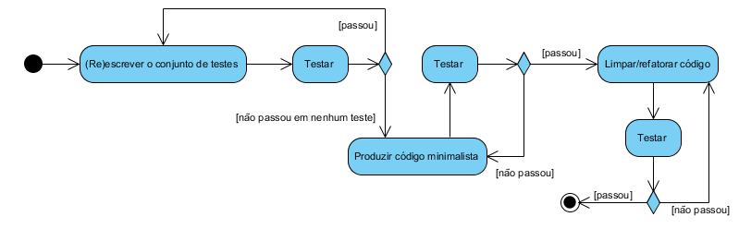
TDD – Desenvolvimento orientado por testes

Slide 16
Exemplo
categoria(idade)
Menor, classe válida de 0 a 17 anos.
Adulto, classe válida a partir de 18 anos.
Não nascido, classe inválida, até -1 anos.

Slide 17
Código inicial
01 def categoria(idade): 02 return 03 04 #teste de classes válidas usando valor limítrofe 05 menor = 'menor' 06 adulto = 'adulto' 07 assert categoria(0) == menor 08 assert categoria(8) == menor 09 assert categoria(17) == menor 10 assert categoria(18) == adulto 11 assert categoria(45) == adulto
12
13
14 #teste de classes inválidas usando valor limítrofe 15 for idade in [-20, -1]: 16 try: 17 categoria(idade) 18 raise Exception 19 except: pass

Slide 18

Código minimalista para passar no teste
01 def categoria(idade): 02 assert idade >= 0 03 if idade <= 18: 04 return "menor" 05 else: 06 return "adulto" 07 return 08 09 #teste de classes válidas usando valor limítrofe 10 menor = 'menor' 11 adulto = 'adulto' 12 assert categoria(0) == menor 13 assert categoria(8) == menor 14 assert categoria(17) == menor 15 assert categoria(18) == adulto 16 assert categoria(45) == adulto 17 18 #teste de classes inválidas usando valor limítrofe 19 for idade in [-20, -1]: 20 try: 21 categoria(idade) 22 raise Exception 23 except: pass

Slide 19

Código minimalista para passar no teste
01 def categoria(idade): 02 assert idade >= 0 03 if idade < 18: 04 return "menor" 05 else: 06 return "adulto" 07 return 08 09 #teste de classes válidas usando valor limítrofe 10 menor = 'menor' 11 adulto = 'adulto' 12 assert categoria(0) == menor 13 assert categoria(8) == menor 14 assert categoria(17) == menor 15 assert categoria(18) == adulto 16 assert categoria(45) == adulto 17 18 #teste de classes inválidas usando valor limítrofe 19 for idade in [-20, -1]: 20 try: 21 categoria(idade) 22 raise Exception 23 except: pass

Slide 20
Mudança no requisito
Menor, classe válida de 0 a 17 anos.
Adulto, classe válida de 18 a 64 anos.
Idoso, classe válida de 65 a 120 anos.
Não nascido, classe inválida, até -1 anos.
Improvável, classe inválida, a partir de 121 anos.

Slide 21
Novos testes são escritos
01 def categoria(idade): 02 assert idade >= 0 03 if idade < 18: 04 return "menor" 05 else: 06 return "adulto" 07 return 08 09 #teste de classes válidas usando valor limítrofe 10 menor = 'menor' 11 adulto = 'adulto' 12 idoso = 'idoso' 13 assert categoria(0) == menor 14 assert categoria(8) == menor 15 assert categoria(17) == menor 16 assert categoria(18) == adulto 17 assert categoria(45) == adulto 18 assert categoria(64) == adulto 19 assert categoria(65) == idoso 20 assert categoria(80) == idoso 21 assert categoria(120) == idoso 22 23 #teste de classes inválidas usando valor limítrofe 24 for idade in [-20, -1, 121, 200]: 25 try: 26 categoria(idade) 27 raise Exception 28 except: pass

Slide 22
Programa final
01 def categoria(idade): 02 assert idade >= 0 03 assert idade <= 120 04 if idade < 18: 05 return "menor" 06 elif idade < 65: 07 return "adulto" 08 else: 09 return "idoso" 10 return 11 12 #teste de classes válidas usando valor limítrofe 13 menor = 'menor' 14 adulto = 'adulto' 15 idoso = 'idoso' 16 assert categoria(0) == menor 17 assert categoria(8) == menor 18 assert categoria(17) == menor 19 assert categoria(18) == adulto 20 assert categoria(45) == adulto 21 assert categoria(64) == adulto 22 assert categoria(65) == idoso 23 assert categoria(80) == idoso 24 assert categoria(120) == idoso 25 26 #teste de classes inválidas usando valor limítrofe 27 for idade in [-20, -1, 121, 200]: 28 try: 29 categoria(idade) 30 raise Exception 31 except: pass

Slide 23
Medição em teste
Métricas do processo de teste
Número de testes previstos (sua necessidade já foi identificada).
Número de testes planejados (casos de teste definidos).
Número de testes executados, incluindo: (a) testes que falharam e (b) testes que foram aprovados.
Métricas de teste do produto:
Número de defeitos descobertos.
Número de defeitos corrigidos.
Distribuição dos defeitos por gravidade.
Distribuição dos defeitos por classe ou pacote.

Slide 24
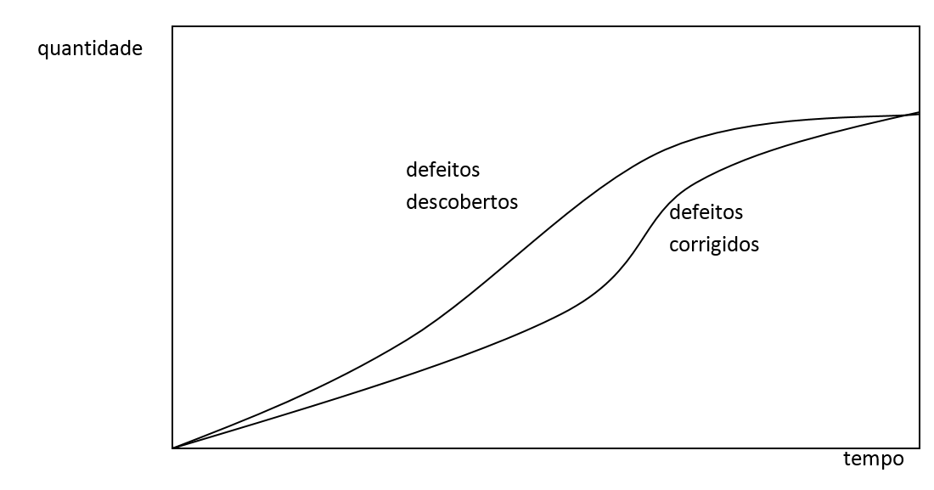
Evolução esperada das medições de teste do produto

Slide 25
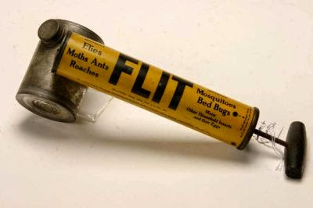
Depuração
Notes:
Esta Foto de Autor Desconhecido está licenciado em CC BY-SA-NC

